Slide 1
파이토치를 이용한 딥러닝
Optimizer & Regularization (실습)
강사 : 김상묵

Slide 2
목차
Optimization
Regularization

Slide 3
Optimization

Slide 4
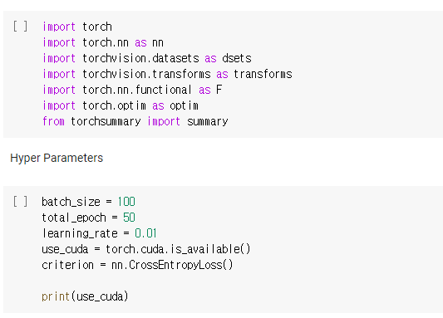
SimpleCNN

Slide 5
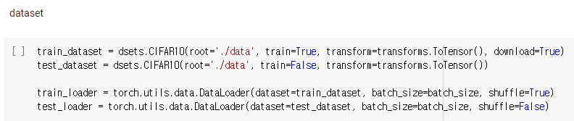
SimpleCNN

Slide 6
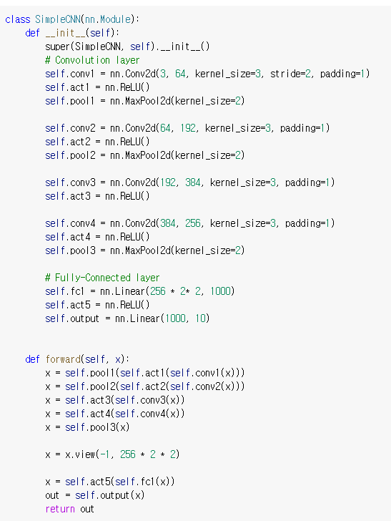
SimpleCNN

Slide 7
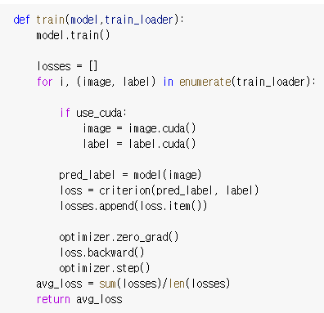
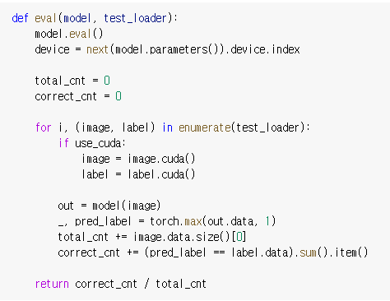
SimpleCNN

Slide 8
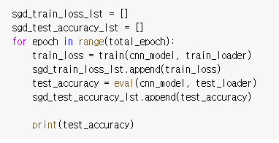
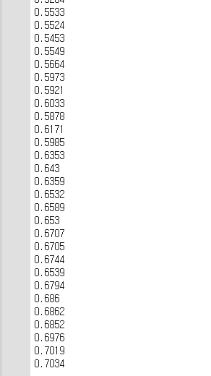
SimpleCNN
Result

Slide 9
Momentum
Momentum factor: 0.9 SimpleCNN 돌려 보기

Slide 10
Adam
Adam으로 SimpleCNN 돌려보기

Slide 11
Regularization

Slide 12
Weight Decay
SimpleCNN with Adam에 Weight Decay 적용해 보기
Weight_decay value: 1e-4

Slide 13
Dropout
SimpleCNN with Adam의 FC-layer에 Dropout 적용해 보기
Dropout rate value: 0.5

Slide 14
Batch Normalization
SimpleCNN with Adam의 Conv-Layer와 FC-Layer에 Batch Normalization 적용해 보기

Slide 15
Q&A

